Slide 1
캡스톤 디자인 아이디어 조사
202363046 인공과 백인원 | 2026.03.15
태양광 발전량 예측 알고리즘 개발
출처: 국립순천대학교(https://www.scnu.ac.kr/ict/na/ntt/selectNttInfo.do?nttSn=281085786&mi=7066&currPage=1)
Notes:
오늘 발표할 주제는 캡스톤 아이디어 조사이다.
여러가지 캡스톤 아이디어를 조사해 봤으며 실제로 실용성이 있고 구현 가능성이 있으며
인공지능 모델을 적용한 아이디어 중 하나를 선택하였다.
바로 태양광 발전량 예측 알고리즘 개발로 국립순천대학교 인공지능학과에서 개발한 작품이다.

Slide 2
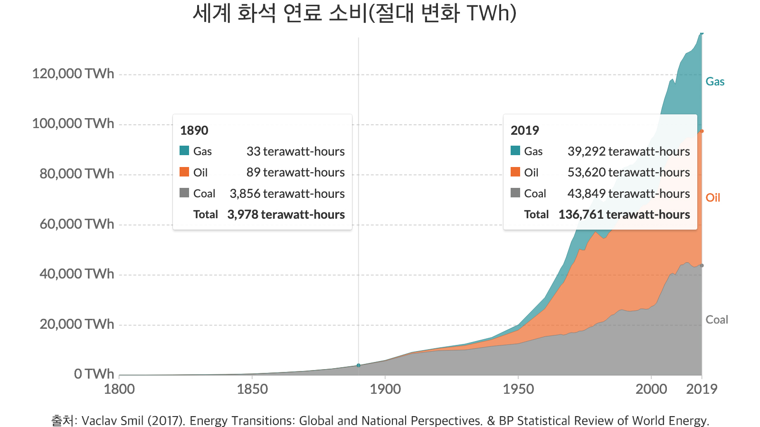

태양광 발전량 예측 알고리즘 개발
202363046 인공과 백인원 | 2026.03.15
Notes:
근 30년간 세계 화석 연료 소비량은 계속 해서 늘고있는 추세이다.

Slide 3
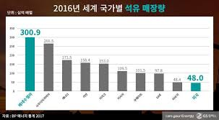
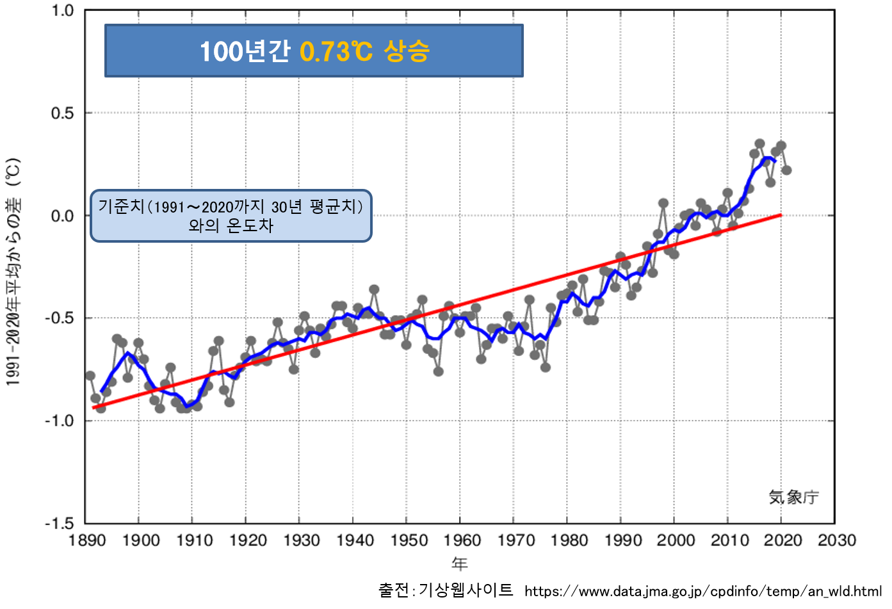
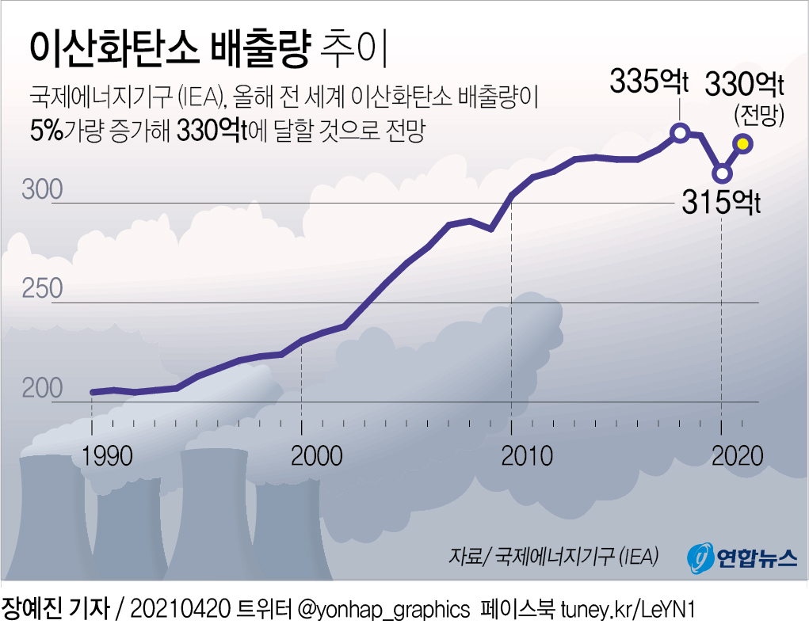

태양광 발전량 예측 알고리즘 개발
202363046 인공과 백인원 | 2026.03.15
Notes:
화석 연료 소비량으로 인해 증가한 탄소 배출량이 계속해서 증가하고 있으며 이로 인해 지구의 평균 기온이 높아지고 있다.
또한 국가별 화석연료 매장량이 계속해서 떨어지고 있는 추이이다.

Slide 4
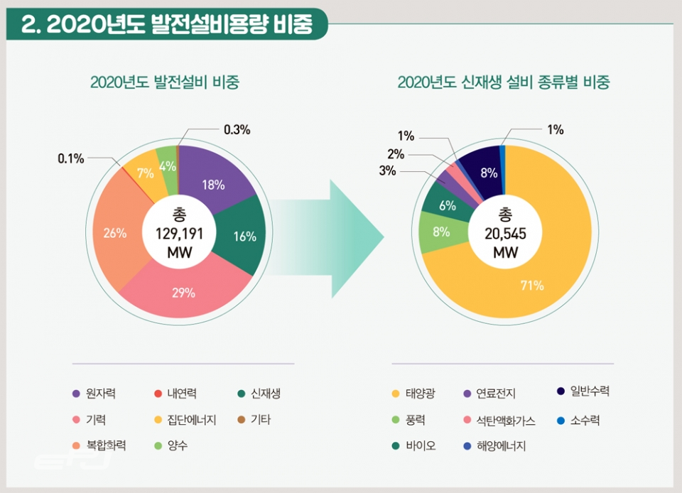
태양광 발전량 예측 알고리즘 개발
202363046 인공과 백인원 | 2026.03.15
🤔
Notes:
이런 문제에 해결책으로 신재생 에너지가 각광 받고 있는데, 그 중 태양광 발전의 비중이 70퍼센트로 매우 높다.

Slide 5
태양광 발전량 예측 알고리즘 개발
202363046 인공과 백인원 | 2026.03.15
연구 목표
태양광 발전 시설은 장기간 운용이 보장되어야 함
이 과정에서 유지보수가 빨라야 됨
태양광 모듈은 저렴한데 유지보수 비용이 높으니
효율적인 운용 및 진단 기술 필요
Notes:
때문에 태양광 발전을 중점으로 조사하게 되었고 그 중 태양광 발전 시설의 문제점을 알게되었다.
태양광 발전 시설은 장기간 운용이 보장되어야 하는데 이 과정에서 발전 효율저하를 막고, 고장진단 및 부품 교체 동의 사안에 대한 빠른 대응이 필요하다. 태양광 모듈의 가격이 하락하고 있는 시점에서 시스템을 유지보수 하기위한 비용이 상대적으로 증가하는 추세이므로, 지능적이고 효율적인 운용 및 진단 기술의 중요성이 높아졌다.

Slide 6

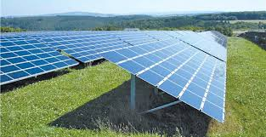

태양광 발전량 예측 알고리즘 개발
202363046 인공과 백인원 | 2026.03.15
수직 일사량
지상 온도
관측
경사 일사량
날씨
일사량
모듈 온도
전운량
외기 온도
Notes:
알고리즘의 구성은 다음과 같다.
환경 센서와 기상청 API를 사용하며, 태양광 패널에 센서를 부착하여 데이터를 수집하고
데이터 베이스로 데이터를 넘긴다.
그 후 알고리즘을 통해 데이터를 토대로 발전량을 예측하여 모니터링한다.
관측 데이터는 수직 일사량, 경사 일사량, 모듈온도, 외기 온도이다.
날씨 데이터는 지상 온도, 일사량, 전운량 데이터를 가져온다.
그 후 PV 전력량을 예측한다.

Slide 7
태양광 발전량 예측 알고리즘 개발
202363046 인공과 백인원 | 2026.03.15
개발 과정
데이터를 MinMaxScaler()를 통해 정규화
데이터를 MLP 모델에 적용
각 파라미터를 Loss값을 줄이는 방향으로 조정
Notes:
개발은 파이썬 기반 pytorch를 사용해 개발하였으며 과정은 다음과 같다.
먼저 데이터를 MinMaxScaler를 통해 정규화한다.
다음 정규화한 데이터를 훈련 데이터와 테스트 데이터로 나누어 MLP모델에 적용한다.
마지막으로 각 파라미터를 Loss값을 줄이는 방향으로 조정한다.

Slide 8
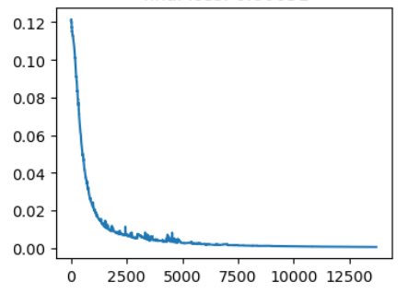
태양광 발전량 예측 알고리즘 개발
202363046 인공과 백인원 | 2026.03.15
MSE: 0.002
Notes:
예측 결과 MSE 값이 0.002로 높은 정확도를 보였다.
학습 횟수가 많아질 수록 loss값이 줄어드는 점을 보면 학습이 잘 되었다는 것을 알 수 있다.
태양광 발전 시설에 이 알고리즘을 적용 하여 환경에 따른 발전량 예측을 통해
최적의 환경에서만 태양광 발전기를 운용하거나 기존 발전량 측정 프로그램과 연계하여
예측량과 기존 발전량이 상이할 경우 태양광 패널을 점검하여 유지보수에 도움을 줄 수 있다.

Slide 9

태양광 발전량 예측 알고리즘 개발
202363046 인공과 백인원 | 2026.03.15
impression
Notes:
느낀점이다.
실제로 매년 화석 연료의 사용량을 늘고 있으며 미 – 이란 전쟁 등 중동 국가의 전쟁으로 인한 화석 연료의 가격은 불안정하게 요동치고있다.
특히 우리나라는 자체적으로 생산하는 자원의 양이 매우 적기에 신재생 에너지에 대한 중요성이 높다고 할 수 있겠다.
따라서 해당 알고리즘을 적용해 효율적으로 태양광 발전을 할 수 있다면 유의미한 효과를 낼 수 있다고 볼 수 있다.
하지만 많은 패널에 하나하나 센서를 달아야 된다는 점, 이미 관측 데이터로 날씨에 관한 데이터를 받아왔지만 한 번 더 날씨 데이터를 수집한 점이 아쉽다고 생각한다.

Slide 10
태양광 발전량 예측 알고리즘 개발
202363046 인공과 백인원 | 2026.03.15
Thank You
Notes:
이상으로 발표를 마친다.
감사합니다.

